Slide 1
AGATAv2
Formación Oficial
CÓDIGO: AGATA-13-01
FECHA: 15/01/2014
VERSIÓN: 3

Slide 2
ÍNDICE
Introducción
¿Qué es AGATAv2?
SAD 2.10.0
Funcionalidad básica
Preferencias de usuario
Casos de uso
Interfaz de Administración del SAD
Interfaz DAV
Interfaz SyncML
Diagnóstico de problemas y escalado
Coordinador de Sistema de Agenda

Slide 3
AGATAv2
Introducción

Slide 4
OBJETIVOS
  “Desarrollo e implantación de una agenda electrónica con funcionalidades tanto individuales como de grupo mediante la cual sea posible convocar citas en las que participen empleados de la Junta de Andalucía que dependen de diferentes organismos”
  “El sistema deberá disponer de funcionalidades relacionadas con la interoperabilidad con otros sistemas de agenda”
  Utilización de protocolos y formatos estándar (HTTP, WebDAV, CalDAV, IMIP, iCalendar, vCard, etc.)

Slide 5
REQUISITOS DE USUARIO
  Arquitectura distribuida-centralizada
  Múltiples interfaces de acceso para el usuario
    GUI
    CalDAV / WebDAV
    Sincronización SyncML
    Otras (servicios web SOAP, REST, etc.)
  Cumplimiento de leyes y normas (accesibilidad web, LOPD, etc.)
  Rendimiento y escalabilidad (herramienta corporativa)
  Integrable con soluciones existentes y en desarrollo de JA:
    Sistema de directorio / gestión de identidades
    Sistemas de grupo corporativo
    Sistema de correo electrónico
  Open Source

Slide 6
AGATAv2
¿Qué es AGATAv2?

Slide 7
RESULTADO: ¿QUÉ ES AGATAv2?
  AGATAv2 es una plataforma que facilita la gestión de agendas en grandes corporaciones y la organización de eventos
  AGATAv2 está formado por 3 sistemas diferenciados:
    SAD (Sistema de Agenda Distribuido)
      Almacén de datos PIM (eventos, contactos y tareas)
      Múltiples interfaces de acceso para el usuario
    CSA (Coordinador de Sistemas de Agenda)
      Elemento de unión de la arquitectura distribuida
      Función proxy caché inteligente: deslocalización y uniformización de recursos
    IWM (Interfaz de WebMail)
      Integración e-mail – PIM
  Software libre (licencia EUPL)

Slide 8
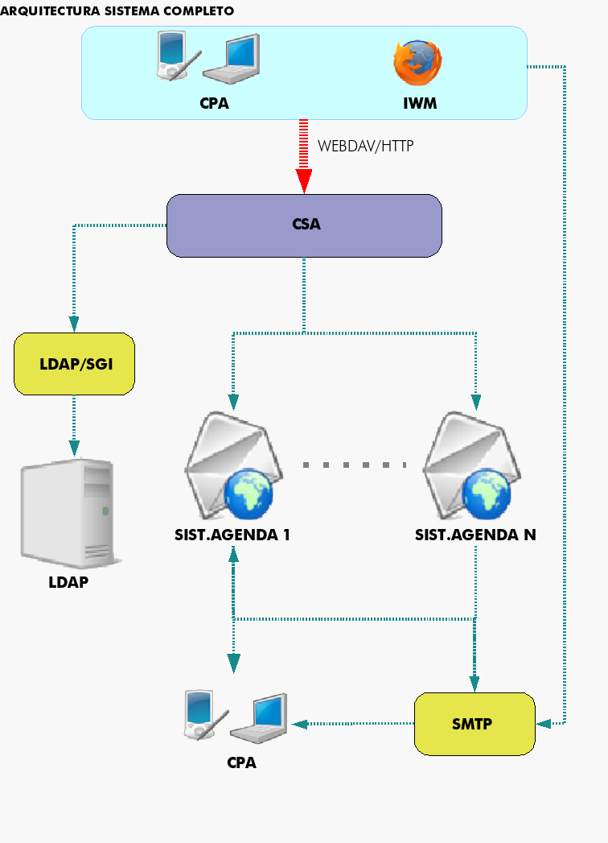
RESULTADO: ¿QUÉ ES AGATAv2?

Slide 9
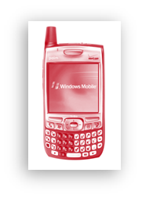
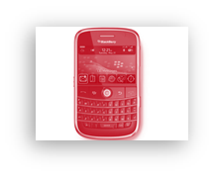


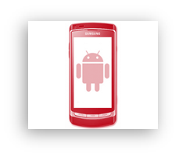
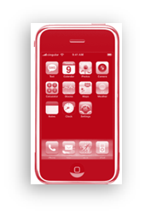
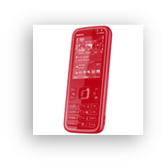










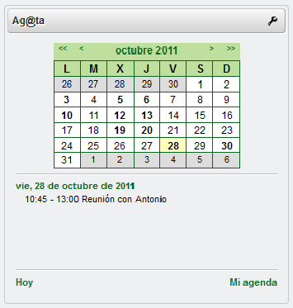

RESULTADO: ¿QUÉ ES AGATAv2?
SyncML:
Contactos
Citas
Tareas
SyncML:
Contactos
CalDAV:
Citas
https
SyncML:
Contactos
Citas
CalDAV:
Citas
Portlet JSR286

Slide 10
RESULTADO: ¿QUÉ ES AGATAv2?
  Versión 2.10.0 actualmente en producción
    Versión 2.11.0 en desarrollo
  Página de AGATAv2 en la OVCTIC:
  http://ovctic.i-administracion.junta-andalucia.es/proyectos/agata
    Descripción de la plataforma
    Seguimiento de nuevas versiones
    Descarga de documentación
    Enlaces de interés

Slide 11
AGATAv2
SAD 2.10.0

Slide 12
Versión 2.10.0
  Incluye:
    Actualización del aspecto de la interfaz gráfica de usuario
    Mejoras de usabilidad y seguridad.
    Soporte a dispositivos con iOS7
      Sincronización DAV de contactos con cliente nativo
    Cambios en formulario de sondeos
    Evolutivos menores
    Corrección de defectos

Slide 13
AGATAv2
Funcionalidad básica

Slide 14
Funcionalidad básica
  Vista general de la interfaz
  Gestión de citas y calendario
    Creación de citas:
      Botón nuevo, doble clic, clic botón derecho
    Arbol de categorías
      Creación, edición y borrado de categorías
      Filtrado de elmentos
      Cambio de nombre y color
  Envío de correos asociados a citas
  Vistas de Impresión
  Sondeos
    Creación de sondeos
    Vista de sondeos para organizador
    Vista de sondeos para invitado

Slide 15
Funcionalidad básica
  Gestión de contactos
    Funcionamiento similar a la gestión de citas
    Listín Corporativo
    Distintas opciones de filtrado en la Libreta de Contactos
  Gestión de tareas
    Similar a la gestión de citas y contactos
  Papelera de reciclaje
    Backup automático de todos los elementos eliminados
    Recuperación individual o de varios elementos
    Autoborrado de elementos antiguos

Slide 16
AGATAv2
Preferencias de usuario

Slide 17
Preferencias de usuario
  Preferencias del usuario
    Opciones generales:
      Número de elementos que se muestran en los listados
      Comportamiento del envío de notificaciones
      Avisos por correo
      Categorías por defecto para nuevos elementos
      Periodo borrado de elementos de la papelera
    Calendario
      Vista inicial del calendario
      Franja horaria semanal y diaria
      Duración cita por defecto
      Evitar creación citas duplicadas

Slide 18
Preferencias de usuario
  Preferencias del usuario
    Sincronización
      Contenedores de sincronización
      Ventana de sincronización (sólo afecta a citas de servidor en sincronizaciones lentas)
      Categorías por defecto
      Lista de correos para notificaciones
    Permisos
      Selección del usuario
      Selección de la colección
      Listado de permisos ofrecidos
        Ordenación
        Agrupación
        Borrado
      Tipos de permisos: generales, de sincronización, de gestión de invitaciones, de gestión de categorías.

Slide 19
Preferencias de usuario
  Preferencias del usuario
    Suscripciones
      Listado de colecciones accesibles
        Ordenación
        Agrupación
      Activa/Inactiva
    Calendarios externos
      Calendario de AGATAv2 (otro SAD)
        Nombre y URL
      Calendario en Internet
        Nombre y URL
        Usuario
        Contraseña
      Listado
        Ordenación
        Borrado

Slide 20
Preferencias de usuario
  Preferencias del usuario
    Importar/Exportar
      Citas (ics)
      Contactos (vcf, ldif, csv)
      Tareas (ics)
    Disponibilidad
      Visible/Invisible
      Gestión de permisos (excepciones)
        Selección de usuario
        Visible/invisible
        Listado

Slide 21
Preferencias de usuario
  Preferencias del usuario
    Invitaciones
      Acciones
        Aceptar siempre
        Rechazar siempre
        Manual
      Gestión de permisos (excepciones)
        Selección de usuario
        Aceptar/Rechazar
        Listado
    Otras
      Contenedores por defecto
      Creación de cumpleaños
        Crear ahora
        Crear al guardar contacto

Slide 22
Preferencias de usuario
  Informes de sincronización
    Sincronización lenta
      Datos sobre la última sincronización lenta
        Fecha
        Dispositivo
        Usuario
        Estadísticas
      Listado de elementos implicados
        Información básica
        Operación y destino
    Errores de sincronización
      Errores ocurridos durante sincronizaciones
      Información
      Dispositivo
      Usuario
      Operación y destino

Slide 23
AGATAv2
Casos de uso

Slide 24
CASO ESPECIAL: Gestión de los datos de otro usuario
  Caso en el que un usuario gestiona la información de otro:
    Citas
    Contactos
    Tareas
  Es necesario tener configurados los permisos y suscripciones:
    El usuario cuyos datos son gestionados (gestionado) debe ofrecer los permisos al usuario gestor (también puede hacerlo un administrador).
    El usuario que gestiona los datos (gestor) debe activar las suscripciones a los datos.
    Los elementos deben ser creados en las colecciones del gestionado, no en las del gestor. (recomendado cambiar los contenedores por defecto en las preferencias)

Slide 25
CASO ESPECIAL: Gestión de los datos de otro usuario
  Sincronización de los datos de otro usuario:
    El usuario gestionado debe dar permiso de sincronización al usuario gestor
    El usuario gestor debe configurar el contenedor de sincronización en sus preferencias.
    Aunque el gestor tenga el permiso de escritura, necesita también el de gestión de categorías para crear nuevas categorías al sincronizar

Slide 26
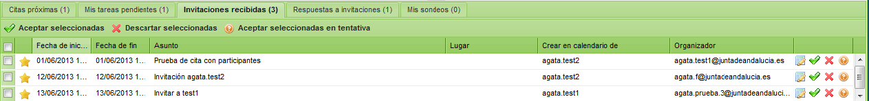
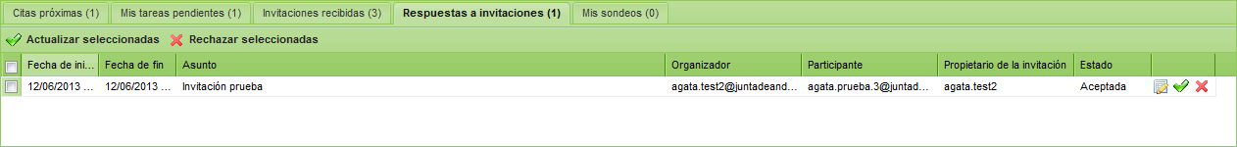
CASO ESPECIAL: Aceptación/Actualización de invitaciones
  Permiso sobre calendario → Escritura
  Permiso de gestión de invitaciones → Activo
  Suscripción al calendario → Activa
  Aceptación/rechazo: En el listado de “Invitaciones recibidas” → “Crear en calendario de”
  Actualización: identificada por organizador del evento.

Slide 27
CASO ESPECIAL: Invitación en nombre de otro
  Cita con participantes en el calendario de otra persona
  Organizador: el creador, no el propietario del calendario
  ¡No olvidar establecer al propietario como participante!
  Aparece una invitación en el listado, enviada al propietario del calendario.
    Aceptar esta invitación actualiza el estado del participante
    Rechazar la invitación no la elimina del calendario

Slide 28
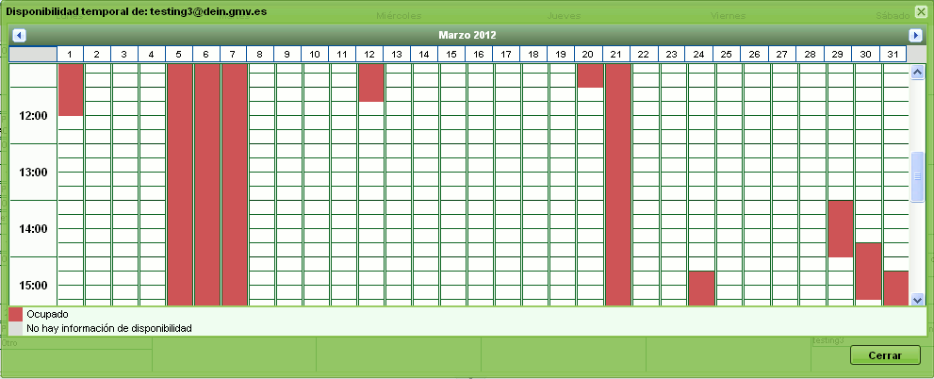
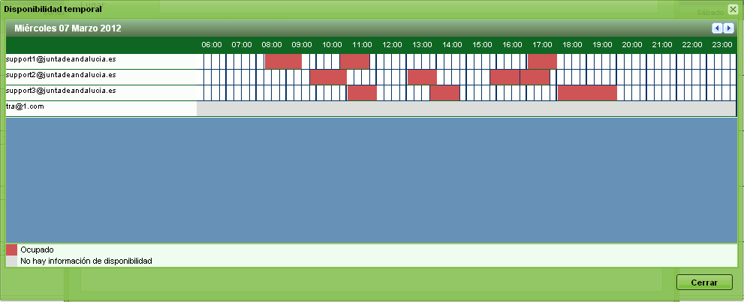
CASO ESPECIAL: Consulta de disponibilidad
  Consulta rápida en calendario propio y calendarios suscritos
  Al crear una cita

Slide 29
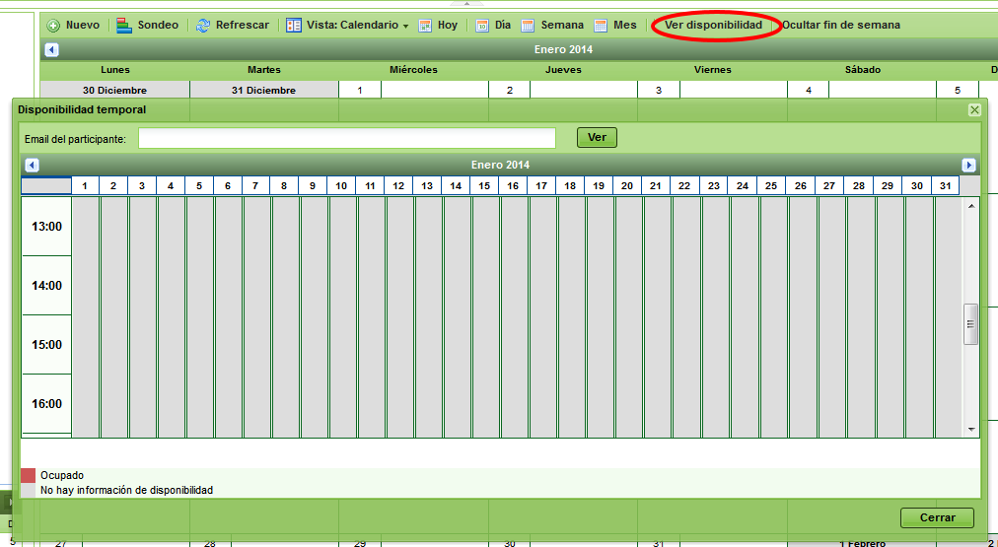
CASO ESPECIAL: Consulta de disponibilidad
  Consulta rápida desde barra de calendario

Slide 30
AGATAv2
Interfaz de Administración del SAD

Slide 31
INFORMACIÓN DEL SISTEMA
  Identificador del SAD: Código exclusivo que identifica a este SAD y que debe coincidir con el identificador correspondiente en el CSA.
  Dirección del SAD: URL base para el acceso a las aplicaciones Web
  Versión: número de versión del SAD

Slide 32
CONFIGURACIÓN
  Zona horaria: común a todos los usuarios del SAD
  Calendario de Festivos: único en el SAD
    Creación, edición y borrado de eventos
    Eventos básicos con:
      Fecha (eventos de día completo)
      Nombre
      Descripción
      Categoría, puede usarse para crear festivos de distintos ámbitos, como locales, autonómicos o nacionales
    Listado de eventos
    Todos los usuarios tienen permiso de lectura

Slide 33
GESTIÓN DE USUARIOS
  Usuarios:
    Listado, paginado, de usuarios (Nombre, organismo, estado, pendiente de borrado)
    Filtro sobre el listado
    Ordenación del listado por varios campos
    Agrupación de usuarios por varios campos
  Creación de usuarios:
    Paso inicial, búsqueda de candidatos en el CSA
    Siguiente, campos de propiedades:
      Periodo de backup: cada cuánto tiempo se realiza
      Rotación de backup: número de backups que se mantienen en el servidor (máximo 50)
      Estado: activo o inactivo
      Perfiles:
        Administrador tendrá acceso a Interfaz de Administración
        Usuario de agenda: tendrá acceso a la Interfaz de Usuarios

Slide 34
GESTIÓN DE USUARIOS
  Perfiles permite definir perfiles en base a ROLES que ofrecen distintos privilegios de acceso
    Actualmente no es necesario su configuración
  Gestión de permisos y suscripciones
    Mismos permisos que los gestionados desde las preferencias
  Dispositivos de Sincronización
    Listado de dispositivos
    Los dispositivos se crean automáticamente al iniciar una sincronización
    Campos configurables en la edición
      Tipo y descripción: campos de texto libre
      Zona horaria: debe coincidir con la configurada en el dispositivo
      Bloqueo de sincronizaciones lentas: el dispositivo no creará datos en el servidor, y todos los existentes se sustituyen.
      Borrados masivos: cuando se intenta borrar 50% o más de los elementos, se detiene la sincronización

Slide 35
GESTIÓN DE USUARIOS
  Renombrado de usuarios (desde el formulario de edición)
  Vaciar contenedores de usuarios
  Principales de Sincronización:
    Asociación usuario – dispositivo
    Listado de principales
    Los principales son creados automáticamente
  Envío de notificaciones a usuarios
    Usuarios del SAD
    Otros usuarios
    Envío de correo electrónico

Slide 36
GESTIÓN DE USUARIOS
  Administración de entidades:
    Varios organismos comparten un mismo SAD
    Un usuario pertenece a solo una entidad
    Gestión separada de entidad
    Administradores de entidad
      Gestión de usuarios de una entidad sin ser superadministrador

Slide 37
ESTADÍSTICAS DE USO
  Informes disponibles
    Número de usuarios presentes en el sistema
    Accesos al sistema
    Consumo de cuota de usuarios
    Número de datos PIM
    Accesos por interfaz
    Errores SyncML

Slide 38
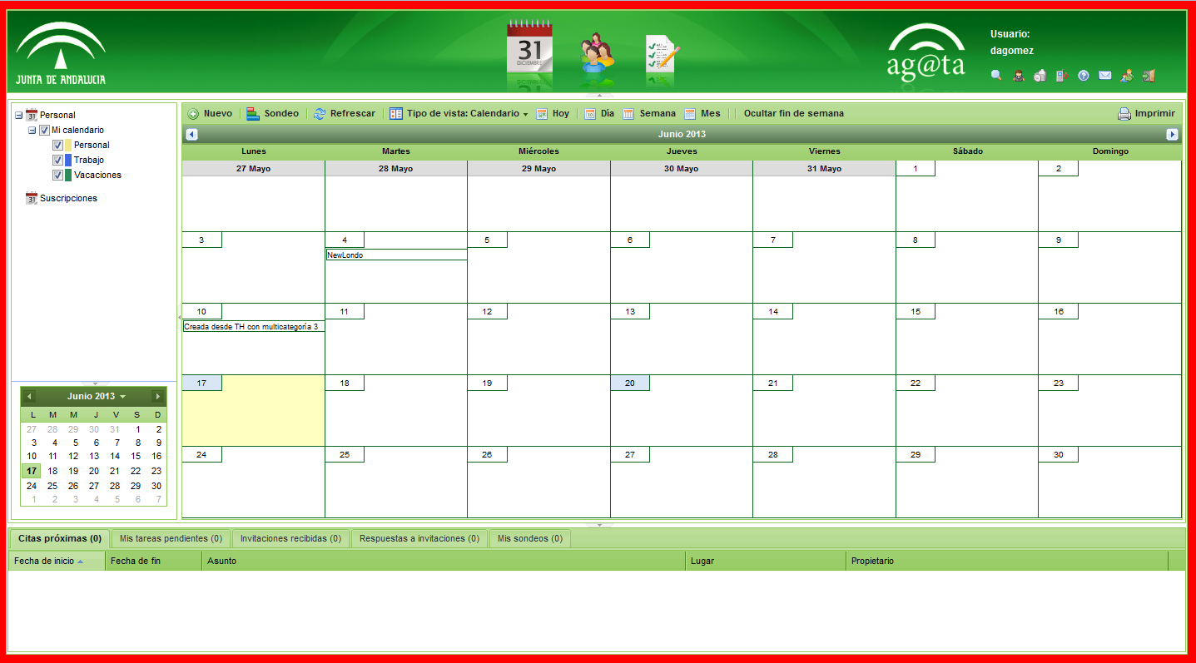
CASO ESPECIAL: Acceso en nombre de otro usuario
  Los usuarios administradores pueden cambiar la sesión y acceder como si fuesen otro usuario de los que administra.
    La interfaz aparece con un recuadro en rojo

Slide 39
CASO ESPECIAL: Acceso en nombre de otro usuario
  Útil para:
    Recuperar datos a partir de una copia de seguridad
    Cambiar preferencias
    Eliminar elementos problemáticos.

Slide 40
Problemas comunes
  Fallo al crear un usuario
    Comprobar si el usuario existe en otro SAD (ver CSA)
  Fallo al borrar un usuario
    Revisar que el usuario existe en CSA y Funambol

Slide 41
AGATAv2
Interfaz DAV

Slide 42
INTERFAZ DAV
  Dota al SAD de una interfaz para que cualquier usuario del sistema pueda acceder a sus datos a través de cualquier cliente CalDAV del mercado.
  Operaciones sobre calendarios:
    Creación
    Modificación
    Consultas
    Eliminación
  Operaciones sobre contactos:
    Creación
    Modificación
    Consultas
    Eliminación

Slide 43
INTERFAZ DAV
  Suscripciones distintas para citas y para contactos
  Interfaz empleada para el acceso a datos PIM de:
    Mozilla Thunderbird 17+
      Lightning 1.9.1+: Citas y Tareas
      AGATA AddressBook Connector 0.4.0: Contactos
    Mozilla Thunderbird 24
      Lightning 2.6: Citas y Tareas
      AGATA AddressBook Connector 0.4.0: Contactos
    Dispositivos iOS 7
      Acceso a datos de calendario
      Acceso a datos de contactos

Slide 44
Configuración de Thunderbird
  Calendario:
    En la zona de calendarios, botón derecho y “Nuevo Calendario”
    “En la red”
    CalDAV
    URL: http://agenda.juntadeandalucia.es/usuarios/<USUARIO>/calendario/all/
    Nombre y color, datos para identificar fácilmente el calendario.
    Correo: cuenta de correo configurada en Thunderbird para la gestión de invitaciones recibidas.
  Contactos:
    Direcciones > Archivo > Nuevo > Crear Libreta Remota
    Nombre para identificar fácilmente la libreta
    URL:
      http://agenda.juntadeandalucia.es/usuarios/<USUARIO>/contactos/all/

Slide 45
Configuración de iOS
  Calendario:
    Ajustes > Correo, contactos, calendarios > Añadir cuenta … > Otras > Añadir cuenta CalDAV
      Parámetros
        Servidor: http://agenda.juntadeandalucia.es/usuarios/<USUARIO>/
        Usuario: Usuario con el que se accede (no tiene por qué ser el mismo que el de la URL)
        Contraseña
        Descripción: Texto para diferenciar la cuenta en la configuración
    Ajustes > Correo, contactos, calendarios > Calendarios
      Sincr. eventos: ventana hacia atrás para obtener elementos.
      Adaptar a la necesidad, cuanto mayor sea el intervalo, mayor el tiempo de consulta.

Slide 46
Configuración de iOS
  Contactos:
    Configuración mediante ’Utilidad de configuración iPhone’.
    Requiere conectar el dispositivo a un PC

Slide 47
AGATAv2
Interfaz SyncML

Slide 48
INTERFAZ SyncML
  Permite la sincronización de datos entre el SAD y dispositivos móviles, mediante el protocolo SyncML.
  La sincronización consiste en la transferencia de datos entre el dispositivo y el SAD, de forma que los conjuntos en ambos extremos sean iguales
  Sincronización de:
    Citas:
      Datos básicos (asunto, ubicación, inicio, fin, etc.)
      Periodicidad
      Alarmas
      Categorías
    Contactos:
      Nombre y apellidos
      Datos de trabajo (empresa, cargo, email, teléfonos, dirección, etc.)
      Datos de personales (email, teléfonos, dirección, etc.)
      Otros datos (email, teléfonos, dirección, etc.)
      etc.
    Tareas:
      Datos básicos (asunto, inicio, vencimiento, ect.)
      Alarmas

Slide 49
INTERFAZ SyncML: tipos de sincronización
  Sincronización Lenta
    No incremental (Local UID – Global UID)
    Fases:
      Dispositivo envía todos los elementos
      Procesado identificación “gemelos” en servidor
      Aplicación cambios en cliente
      Duplicación elementos

Slide 50
INTERFAZ SyncML: tipos de sincronización
  Sincronización Rápida
    Incremental (Local UID – Global UID)
    Fases:
      Dispositivo envía solamente cambios
      Procesado y resolución de conflictos en servidor
      Dispositivo recibe solamente cambios
      No duplicación elementos

Slide 51
INTERFAZ SyncML: Sincronizaciones lentas
  Causas sincronización lenta
    Borrado de principal
    Actualizaciones SW y FW dispositivos
    Reconstrucción BBDD módulos FBL
    Errores internos Funambol o AGATA
    Sincronizaciones interrumpidas
    Pérdidas de cobertura o batería
  Minimizar el impacto
    Sincronizaciones periódicas
    Reducir número de dispositivos sincronizando simultáneamente
    Sincronizaciones en un solo sentido
    Informes de sincronizaciones lentas

Slide 52
INTERFAZ SyncML: Velocidad
  Sincronizaciones rápidas
    Gran velocidad al ser incrementales
    Periodo entre sincronizaciones y actividad de la agenda
  Sincronizaciones lentas
    Tiempos estimado Nx1000 citas
      Dependiente de dispositivo, conexión, prestaciones servidor, ...
    Ligeramente mayor en lentas posteriores
  Ventana de sincronización
    Aumenta velocidad en sincronizaciones lentas de citas
    Preferencias de usuario
    Sólo aplica a citas de servidor que viajan al dispositivo

Slide 53
INTERFAZ SyncML
  Configuración en la interfaz de usuario
    Establecer permisos para sincronización (si es otro usuario)
    Dirección de correo de avisos
    Seleccionar el calendario a sincronizar con el dispositivo móvil
      Especialmente interesante para casos de gestión delegada
  Dispositivos que pueden sincronizar con AGATA mediante SyncML:
    Microsoft Outlook 2003, 2007 y 2010 homologados
    Android
      Homologada la versión 4

Slide 54
INTERFAZ SyncML: mecanismos de control
  Dispositivos bloqueados: anula sincronización lenta y realiza un “reset from server” (los datos del dispositivo son sustituidos por los del servidor)
  Dispositivos bloqueados para borrados masivos: cancela sincronizaciones con borrado de más del 50% de elementos
  Monitorización VIP (Registro de sincronizaciones):
    Listado de veces que se ha sincronizado, indicando
      Fecha
      Usuario que sincroniza
      Dispositivo empleado
      Elementos creados
      Elementos modificados
      Elementos eliminados
    Acceso al listado de los elementos sincronizados

Slide 55
INTERFAZ SyncML: Clientes de Sincronización
  Cliente para Microsoft Outlook
      Existen dos versiones del plugin una para 2007 y otra para 2010
      Ver Guía de Instalación y limitaciones en el repositorio de documentación
  Cliente para Android
      Cliente Mokobi, disponible en Google Play
      Ver Guía Rápida de Android disponible en el repositorio de documentación

Slide 56
AGATAv2
Diagnóstico de problemas y escalado

Slide 57
Diagnóstico de problemas y escalado
  FAQ: http://catalogo.i-administracion.junta-andalucia.es/catalogo/wiki/Wiki.jsp?ext=nok&ap=716
  Recopilación de información:
    Cookies en navegadores
    Colecciones marcadas en el árbol
    Permisos sobre las colecciones
    Exportar elementos PIM
    Logs de los clientes de sincronización
    Versiones clientes de dispositivos
    Versiones del S.O. de los dispositivos
    Herramienta de administración de Funambol
    Solicitar la obtención de elementos de bbdd
    Logs servidor (sad-web.log, sad-web-admin.log, sad-dav.log, server.log, ds-server.log)

Slide 58
Diagnóstico de problemas y escalado
  Problemas conocidos:
    Modificación y borrado de categorías con muchos elementos
    Inconsistencia de campos en sincronización de contactos, resuelto en versión 2.9.0
    Borrado usuario con gran cantidad datos:
      Disponible procedimiento almacedado para borrado manual en bbdd
    Plugin funambol Outlook 2010:
      En caso de error durante la instalación, instalar en el equipo Microsoft Visual C++ 2005 Redistributable Package
      En caso de aparecer un mensaje de actualización del plugin, establecer a “0” la variable HKEY_CURRENT_USER\Software\Funambol\OutlookClient\updater\url-check
      En caso de aparecer un mensaje de información de políticas de seguridad, acceder a Panel de Control → Sistema → Configuración avanzada del sistema → Rendimiento, y activar DEP para todos los programas y añadir una excepción para el plugin de funambol

Slide 59
Diagnóstico de problemas y escalado
  Problemas conocidos:
    Error en interfaz web debido a citas o invitaciones corruptas:
      Disponible script de bbdd para realizar un borrado lógico del elemento y poder recuperar la funcionalidad de la aplicación
    Citas duplicadas en la interfaz web:
      Disponible procedimiento almacenado para eliminar las citas duplicadas de bbdd
    Problema de sincronización con algún elemento:
      Disponible script de bbdd para consultar la actividad de la cita y los dispositivos en los que se ha sincronizado

Slide 60
Diagnóstico de problemas y escalado
  Flujo:
    Nivel 0: helpdesk del organismo. Atiende los problemas en los puestos del usuario.
      Resuelve
      Escala a nivel 1 directamente
    Nivel 1: “responsable de AGATAv2 en el organismo”
      Resuelve
      Escala a nivel 2 mediante NAOS → “Consulta/Incidencia AGATA”
    Nivel 2: oficina técnica
    Nivel 3: proveedor

Slide 61
AGATAv2
Coordinador de Sistemas de Agenda (CSA)

Slide 62
CSA
  CSA es un sistema horizontal para toda la JA
    Elemento de unión de la arquitectura distribuida
    Función proxy caché inteligente: deslocalización y uniformización de recursos
  Administrado por:
    Automáticamente desde la aplicación de Administración del SAD (transparente al usuario)
    Administradores del CSA
  Elementos de trabajo:
    Sistemas de Agenda
    Usuarios

Slide 63
CSA
  Elementos que forman un Sistema de Agenda:
    Identificador: único en toda la JA
    URL base: URL de acceso a la interfaz DAV
    Sync base URL: URL de acceso a la interfaz SyncML (Funambol)
    WS URL: URL de acceso a la interfaz de Servicios Web
  Usuarios de agenda
    Nombre de usuario igual al del correo corporativo
    Debe estar asociado a un Sistema de Agenda
    Únicos y sólo se asocian a un Sistema de Agenda

Slide 64

Gracias
Daniel Gómez
Email: dagomez@gmv.com
www.gmv.com
INFORMACIÓN CONFIDENCIAL

